Slide 1
Taylor & Francis Online
教 育 訓 練
Taylor & Francis 台灣辦事處
陳雯婷
Tel: 02-5551-1266 ext 6295
Mail: alicia.chen@tandf.com.sg
Notes:
Welcome to our presentation on Taylor & Francis Online.
1

Slide 2

大綱
線上課程說明暨Taylor & Francis簡介
管理者介面與功能
使用者介面新功能
行動版介紹
Notes:
因為是針對館員，所以先介紹公司背景。
之後會提到admin功能，會在統計的部分做比較多的著墨。
然後是館員比較不熟悉的mobile version，
最後提及我們可以協助做的推廣活動，包含author talk與線上有獎徵答等等。

Slide 3
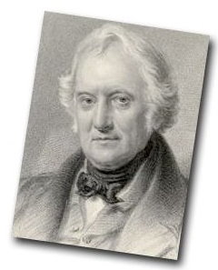
公 司 簡 介
榮獲2010年度英國的'年度出版商’大獎
Notes:
Taylor & Francis成立於1798年，擁有2個多世紀的出版經驗，著名的科學家達爾文、愛因斯坦、焦耳、法拉第都曾是我們的作者。左側照片是T&F的創辦人之一，Richard Taylor，正是他發行了當時第一本由私人企業出版的物理與材料科學期刊–哲學雜誌‘Philosophical Magazine’,開啟了與學會密切合作的大門！
出版社通過嚴格的控制程式保證期刊的出版品質，同時我們也關心我們企業的社會責任。右側的照片是2010年，T&F榮獲了英國的‘年度出版商’大獎。ipn這個獎項獎勵我們公司先進的數位化出版技術和在各地提供印刷服務來減少碳排放從而對保護環境作出了貢獻。ipn是全球最大的印刷業聯盟，他在全球有200多個印刷企業。
2張照片放在一起說明Taylor & Francis不僅擁有輝煌悠久的歷史，隨著時代的前進，她也在不斷散發著活力。
照片從左到右分別為T&F產品總監Genny Early；T&F運營副總監Graham Bromley；Odyssey出版公司的Tad Parker；T&F期刊執行總監Ian Bannerman；Hobbs the Printers Ltd的執行總監David Hobbs；T&F產品經理Andrew Pitts。
Attached photograph (l-r), Genny Early, Production Director, T&F; Graham Bromley, Deputy Managing & Operations Director, Hobbs the Printers Ltd.; Tad Parker, Odyssey Press Inc.; Ian Bannerman, Journals Managing Director, T&F; David Hobbs, Managing Director, Hobbs the Printers Ltd.; Andrew Pitts, Production Manager T&F.

Slide 4




公 司 簡 介
旗下出版品牌：
期刊：19個學科，超過1,600種期刊，與460個學協會合作
其中680種期刊被 Thomson Reuters WoS引文索引收錄，回溯至第一卷第一期。
電子書： 30,000種，20個主題領域
CRCnetBASE：37個學科庫，超過8,000種參考工具書
索摘資料庫
百科全書
Notes:
Taylor & Francis旗下擁有的知名品牌包括：
科技類品牌Taylor and Francis；人文社科和教育類品牌Routledge；教育心理學品牌Psychology Press，以及參考工具書出版品牌crc press。目前Taylor & Francis每年出版科技和人文社科類期刊大約1,600種、圖書4,000多種，還有參考工具書和文摘資料庫。與Taylor & Francis合作的學協會有460家，並且每年都有新的學協會加入。

Slide 5
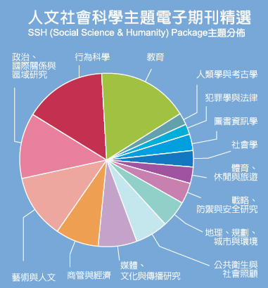
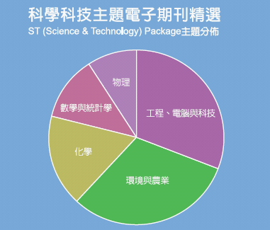
CONCERT引入T & F期刊精選
全科性主題電子期刊精選
Full Package
Notes:
Taylor & Francis出版許多重要期刊，為符合圖書館對於全文期刊主題多元化的需求，從各大主題中精選出1,000多種期刊組合成一套裝(Full Package)。另外，為符合不同屬性單位的需求，再依領域主分為二大類：人文社會科學(SSH Package)及科學科技(ST Package)，一次滿足各圖書館的需求！ 於2009年起，T&F為促進人文社會科學領域的研究發展不遺餘力，陸續新增收錄SSH主題之期刊多達200多本，將SSH主題期刊從500多本增加至900多本。其中多本期刊更獲得國際重要期刊指數評比，如Cognitive Neuropsychology, Work and Stress, Aids Care等。
Taylor & Francis出版許多重要期刊，其中將ST主題相關期刊收錄成一精選，超過250本相關主題期刊，最早均可回溯至1997年，收錄主題重要且廣泛，可滿足圖書館對於科學技術及基本科學主題全文資源的需求!
Taylor & Francis出版許多重要期刊，其中將SSH主題相關期刊收錄成一精選，共超過900本相關主題期刊，最早均可回溯至1997年，收錄主題重要且廣泛，可滿足圖書館對於人文社會主題全文資源的需求!

Slide 6
Taylor & Francis ST Package
T&F ST全文期刊資料庫
學 科 | 數 量
物理學 | 28
數學與統計學 | 39
化學 | 45
工程、計算及技術 | 112
環境與農業科學 | 150
Notes:
科技類含物理學，統計學，化學，工程計算技術還有環境和農業科學，其中有九成以上都被WoS收錄。這個資料庫在數量上應該說是增長的很快的，而且大家可以看到工程、計算技術，還有環境農業科學是不斷的增長，現在也還在增長著。像環境和農業科學，我們在收購了haworth之後數量就在增長，比方說有林業可持續性發展和農業可持續性發展等各類期刊。並且在環境農業裡頭，我們還有各類的海洋類的期刊。而且其實我們最近其實也是收購了美國漁業協會的幾種期刊都放在了這個環境與農業科技裡面。

Slide 7
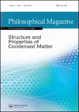

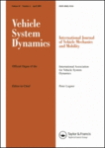

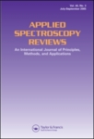

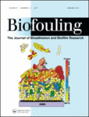
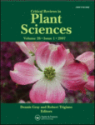



Taylor & Francis ST 期刊資料庫
Notes:
每一個學科裡面我們都有相當重要的期刊來提供給研究人員，例如：
advances in physics，它在凝態物理裡是排名第二的影響因數是19的，是一份相當重要的期刊。
philosophical magazine是我們出版社成立的時候就在出版的一份期刊，是最早的商業性學術性期刊。
vehicle system dynamics 的影響因數不高，因為適用量窄，但是它在車輛系統動力裡是非常重要的一份期刊。相關的學校有系統動力的學科的都有這份期刊。
The Journal of Asian Natural Products Research這是我們和中國醫學科學院藥物研究所合作了有十幾年的一份期刊了。
Journal of the Chinese institute of engineers則是與台科大合作的學會刊物。
農業與環境資料庫中包含超過151種高品質的經專家評議的期刊，75%的期刊被ISI收錄；涵蓋以下領域：
• 農業與動物科學
• 植物學
• 地球科學
• 環境科學
• 食品科學與技術
• 水產與海洋研究
• 獸醫學 •
野生動物管理
Avian Pathology《禽類病理學》
2010影響因數：1.967；JCR排名：16/145《獸醫學》
Biofouling《生物汙損》
2010影響因數：3.333；JCR排名：7/93（海洋與淡水生物）
British Poultry Science《英國家禽科學》
2010影響因數：1.033；JCR排名：22/56（農業與動物科學）
Critical Reviews in Environmental Science and Technology《環境科學與技術評論》
2010影響因數：4；JCR排名：15/193（環境科學）
Critical Reviews in Food Science and Nutrition《食品科學與營養評論》
2010影響因數：4.51；JCR排名：2/128（食品科學與技術）
Critical Reviews in Plant Sciences《植物科學評論》
2010影響因數：3.821；JCR排名：19/188（植物科學）
Journal of Environmental Science & Health Part C《環境科學與衛生 C輯》
2010影響因數：4.84；JCR排名：5/83 (毒物學)

Slide 8
Taylor & Francis SSH 期刊資料庫
收錄於2010與2011年Thomson Reuters期刊引文報告（JCR）®社會科學版中期刊的數量，已超過任何其他出版社；
在藝術與人文、 教育學和地理與規劃三個學科，T&F期刊文章數量全球排名第一；
在區域研究、社會學和心理學三個學科，T&F的期刊數量全球排名第一
T&F在6個學科裡被Thomson Reuters引文報告收錄的人文期刊數量排名前三，其它學科數量皆排名前五
Notes:
期刊數量排名前三的學科：
教育學-第一
政治、國際關係和區域研究-第二
經濟 -第三
地理、城市規劃與環境 -第三
人文 -第三
心理學-第三

Slide 9
Taylor & Francis SSH Package
SSH學科 | 數 量
人類學與考古學 | 14
人文與藝術 | 141
行為科學 | 157
商業管理與經濟 | 89
犯罪學與法學 | 23
教育學 | 181
地理、城市規劃與研究 | 61
圖書館與資訊科學 | 33
媒體、文化與傳播研究 | 71
政治國際關係與區域研究 | 128
公共衛生與社會保健 | 67
社會學及其相關學科 | 31
體育、休閒與旅遊 | 38
策略研究 | 37
Notes:
在這14個學科範圍裡，我們的期刊有400多種期刊在ssci和a&hi裡收入的。T&F人文期刊的內容非常豐富，包含的範圍非常廣泛，像人文藝術、行為科學、教育學以及政治國際關係與區域研究，這幾個學科在數量上遠遠超過100。
教育學以及政治國際關係與區域研究裡面，在ssci收入數量，比如說教育學總共有400多種，我們的就佔據有40%的分量。拿教育學為例的話，涉及的主題面是非常廣泛的，涉及到高等教育、繼續教育、教育史、教學教育和教師、特殊教育、教育心理學、教育社會學等等，它涉及的面非常的廣泛，每一個老師都能找到自己相關的領域。
像其餘的學科，比如人類學與考古學，體育、休閒與旅遊，策略研究，媒體與傳播，圖書館與資訊科學，這些都屬於TF的特色學科。我們的期刊有很多和學協會出版的，如策略研究，是和英國策略研究所合作出版；媒體文化與傳播，是與世界傳播學會、南方傳播學會等一起合作出版的期刊。
歷史
-文學、語言和語言學
-音樂
-哲學
-宗教
-戲劇和表演研究
-視覺藝術
行為神經學；心理諮詢；
精神病學；心理學和精神療法

Slide 10


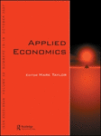


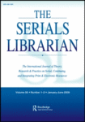

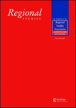


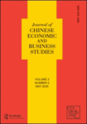
Taylor & Francis SSH 期刊資料庫
T&F SSH期刊資料庫: 超過1000種期刊，14個學科範圍
Notes:
我們是全球最大的‘人文社科出版社’。**這個SSH Package包含1000種期刊，14個人文學科範圍。期刊我們有200多年的歷史，SSH Package超過100年歷史的期刊就有將近超過20種。超過50年的期刊有100多種。
round table，這份期刊從1910年就開始出版，是最早的國際性事務期刊。
world archaeology,是幾十年來唯一的一份考古學方面的國際期刊。
applied economics，這份期刊在經濟學研究領域裡是非常重要的一份期刊，他的編輯叫mark taylor，英國經濟界排名第二，在世界排名也是前五的。

Slide 11
Taylor & Francis
其他服務

Slide 12

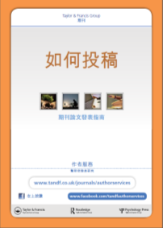
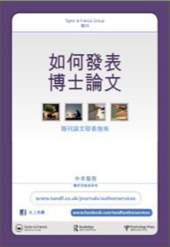
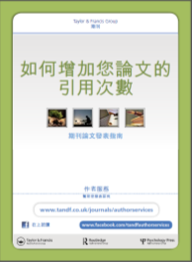
期刊投稿說明會
Notes:
因為研究人員們除了需要閱讀文獻之外，其實也很需要寫一些文章，我們根據這樣的需求，做了一系列的說明文件，另外也曾經開辦過期刊投稿的論壇，邀請國內外的編輯來分享經驗，若是學校或系所有需求的話，也可以跟我們提出申請。

Slide 13
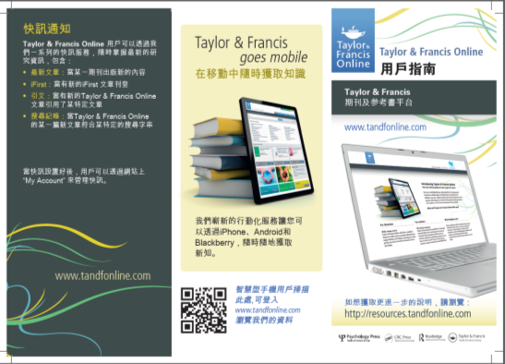
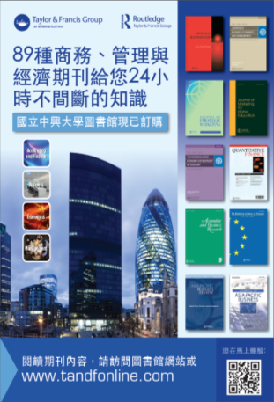
教育訓練推廣素材
Notes:
圖書館除了可以邀請我們至貴機構進行教育訓練之外，我們也樂於提供一定數量的使用手冊以供師生取閱，另外我們也會製作客製化的海報或是易拉寶，有需要的學校也可以跟我們申請。

Slide 14


線上有獎徵答活動
Notes:
我們會在開學的時候舉辦全國性的有獎徵答活動，基本上只要曾經訂購過T&F期刊的用戶都可以使用，差不多就等於是全國的大專院校了，屆時再麻煩圖書館協助推廣。

Slide 15
Taylor & Francis Online
平台使用說明–管理者介面及功能
Notes:
以下介紹新平台的管理者介面。

Slide 16
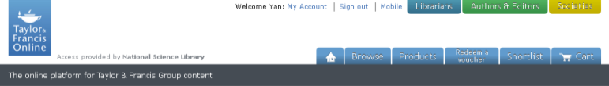
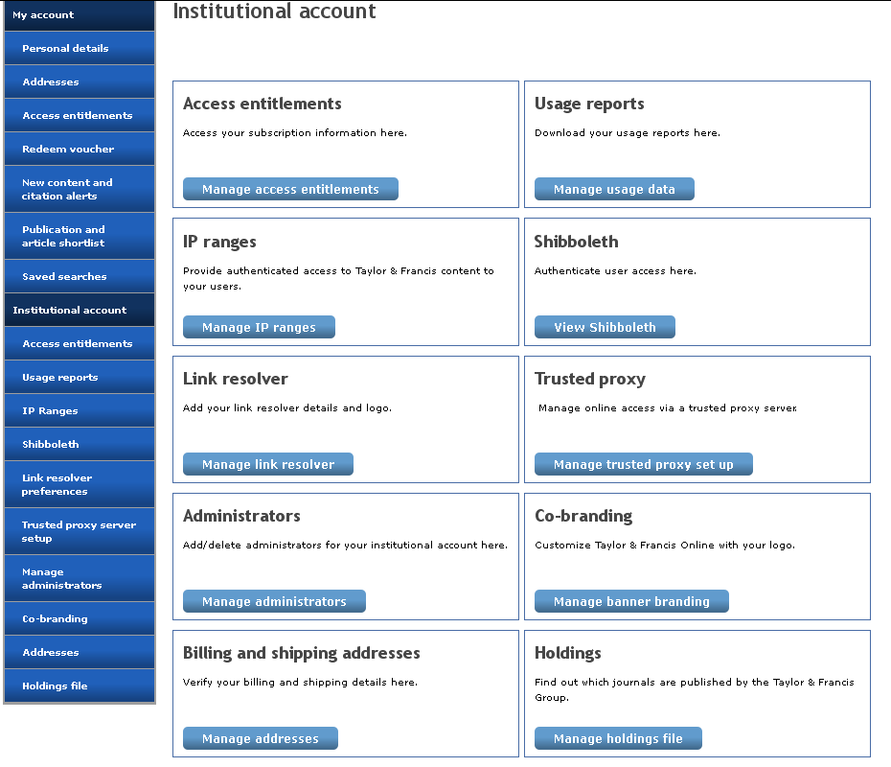
管理者功能頁面
更新個人資訊
機構館藏
帳單與寄送地址
統計報告
功能
導航
IP維護
查看Shibboleth
查看訂閱資源
兌換券
連結解析器
代理伺服器
郵件速報
個人我的最愛
管理者
機構名稱
保存檢索紀錄
地址維護
T&F 期刊資訊
Notes:
機構管理者通過預先設定好的eMail和密碼登錄網頁後，點擊我的帳戶，即可進入管理者功能頁面。V
在這個頁面我們的圖書館員可以找到本單位訂閱的資源列表、維護本所IP位址、新增連結解析器、新增/維護其他管理者帳戶、匯出統計報告、為本所連至頁面維護歡迎介面和新增本所的機構標識等等。
在此就重點介紹幾個常用功能

Slide 17
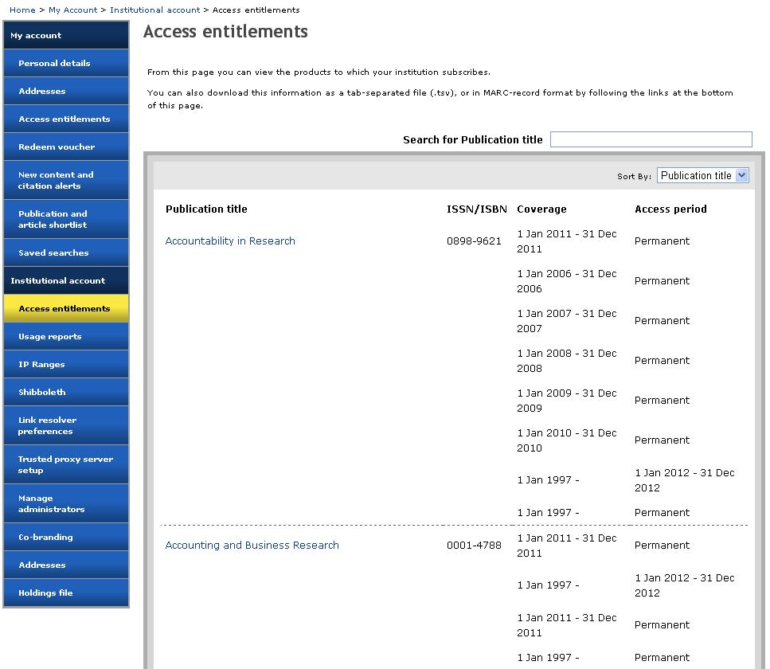
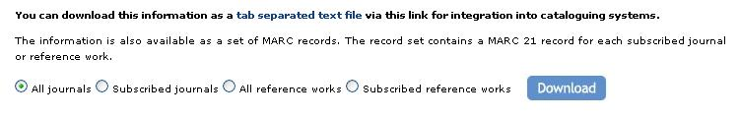
機構館藏
可下載期刊MARC
Notes:
點選 Manage access entitlement 之後，可以看到圖書館採購過的期刊資源，這個範例就是說明Accountability in Research 這本期刊，從2006-2011年都有採購，所以有perpetuity
同一個頁面往下拉之後，您還可以下載這些資源的MARC，匯入至學校的OPAC裡。

Slide 18
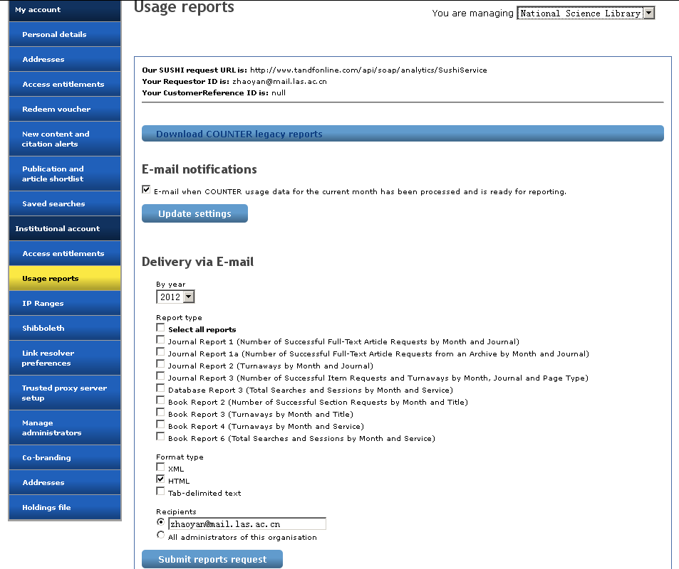
匯出使用統計報告
點擊這裡匯出舊平台上的統計報告
選擇需要的報告年份和報告類型
選擇需要的報告格式
默認管理者eMail或輸入其他eMail地址
點擊submit，報告會即時發至指定信箱
Notes:
接下來就是各位老師關心的使用統計報告。因為更換平台，2011年6月之前的使用統計已經備份在每個帳號下，需要的時候可以下載查看。V
下載TFO平台上的使用統計報告，需要先設定年份、報告類型和格式，比如我們要下載國家圖書館2012年1月到現在的現刊使用統計，就需要將這裡設定為2012年，V
勾選Journal Report 1 V
以及text格式。V
確認eMail並點擊submit。V很快，.TXT格式的使用統計報告的電子郵件發送過來了。

Slide 19
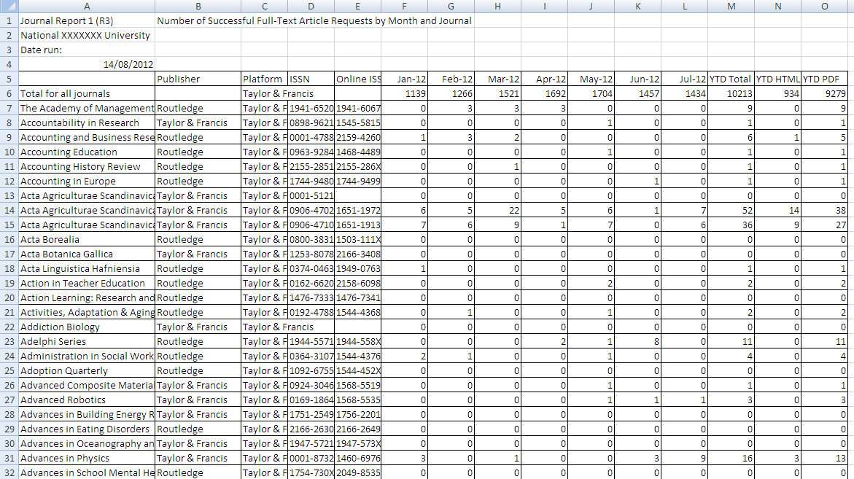
使 用 統 計 報 告
以Excel開啟TSV檔案
Notes:
收到檔案之後，可以以Excel開啟TSV檔案，可以看到每一本期刊在該月份的下載次數，可以非常方便地檢驗每本訂購期刊的績效。

Slide 20
使 用 分 析 圖 表
Notes:
因為我們的平台上有一千多種期刊，所以也可以更進一步地分析每一個領域的使用狀況。
例如左邊的畫面，我們可以看到一整年的使用趨勢，比如說哪一個月份的使用狀況特別好，或者是整體來看，這個學校的ST使用率是明顯高於SSH領域的期刊。
又或者，我們可以看到右邊的畫面，可以更精確地看出來，這個學校在engineering的使用狀況又是特別突出的。

Slide 21
期 刊 採 購 建 議
T&F Journal long description | 2010 IF | Cost per download
Innovations in Education & Teaching International | 0.644 | 11
Journal of Thermal Stresses | 0.946 | 11
IIE Transactions Online | 1.186 | 13
The Journal of Experimental Education | 1.633 | 17
Production Planning & Control(on-Line) | 0.603 | 17
Journal of Occupational & Environmental Hygiene Online | 1.293 | 20
Quality Engineering Online |  | 23
Computer Assisted Language Learning | 0.9 | 24
Studies in Science Education | 1.267 | 26
Journal of Language, Identity & Education Online | 0.412 | 29
Vehicle System Dynamics | 0.752 | 29
The Engineering Economist Online | Due in 2013 JCR | 30
Educational Research | 0.898 | 32
Journal of Education for Business |  | 37
Behaviour & Information Technology Online | 0.835 | 48
International Journal of Electronics | 0.257 | 51
Separation Science and Technology | 1.015 | 52
International Journal of Human-Computer Interaction Online | 0.681 | 56
Electric Power Components & Systems | 0.577 | 58
Titles | Sum of Access | 2010 IF
International Journal of Production Research | 295 | 1.033
Molecular Crystals and Liquid Crystals | 190 | 0.543
Journal of the Chinese Institute of Engineers | 144 | 0.225
International Journal of Ambient Energy | 122 | N
Maritime Affairs: Journal of the National Maritime Foundation of India | 115 | N
Synthetic Communications | 103 | 0.937
International Journal of Systems Science | 95 | 0.948
Polymer-Plastics Technology and Engineering | 95 | 0.557
Total Quality Management & Business Excellence | 91 | 0.387
Materials and Manufacturing Processes | 87 | 0.802
Ergonomics | 84 | 1.377
Journal of Dispersion Science and Technology | 84 | 0.628
Journal of Modern Optics | 77 | 0.988
Catalysis Reviews | 73 | 7
Energy Sources, Part A: Recovery, Utilization, and Environmental Effects | 72 | 0.843
Structure and Infrastructure Engineering | 71 | 0.592
Environmental Technology | 68 | N
Interactive Learning Environments | 65 | 0.707
Journal of the Chinese Institute of Industrial Engineers | 61 | N
Notes:
左方是現有訂購期刊的usage, 可用以做為購買期刊績效分析, cost per download較高者就可以考慮是否要推廣
另外，透過系統提供的每本期刊turnaway資料，可以看到右方turnaway的分析, 有很多期刊是學校現在沒有採購，但是網域內卻有極高turnaway證明很多師生可能有需求沒有被滿足，因此可以由圖書館提供給系所做為下一年度的期刊採購建議
PS. 不過統計數據不能成為採購唯一考量，尤其在某一些領域，cost per download 向來比較高

Slide 22
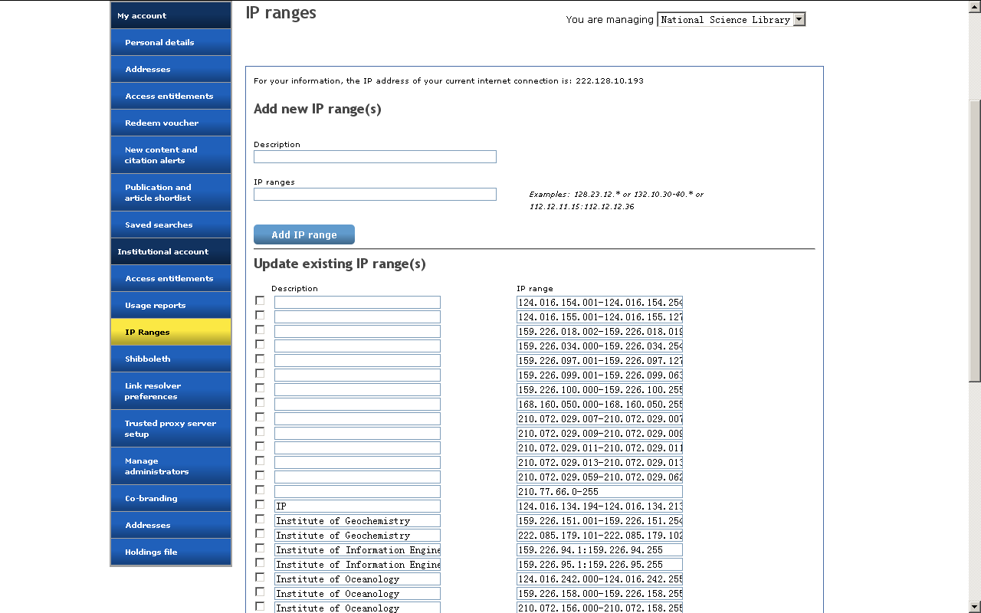
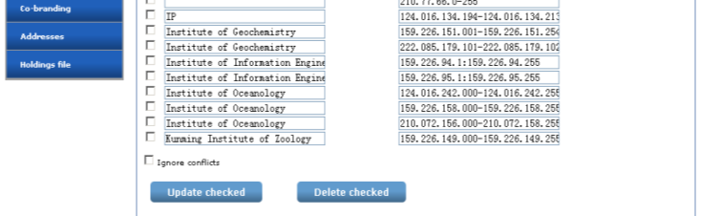
管理 IP位址
在這裡填寫IP段說明，比如某系所
填寫新IP地址
勾選需要維護的IP段
點擊更新或刪除按鈕
Notes:
新增本所的IP位址，在描述部分填寫IP段說明，比如某某部門，V
然後根據後面提示的格式填寫IP段。並點擊藍色按鈕確認新增。V
維護已有的IP位址，可以在下面的IP清單上直接修改需要維護的IP段，然後鉤選該IP段前面的選框，V
再點擊IP清單下面藍色的更新或者刪除按鈕。V

Slide 23
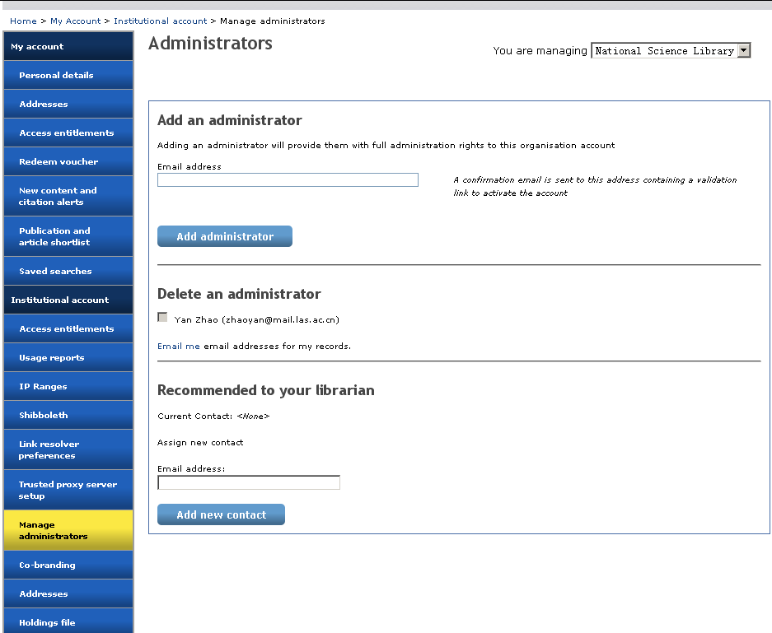
管 理 者 帳 戶
填寫新增管理者的電子郵件
刪除一個機構管理者帳號
Notes:
維護管理者帳戶。這項功能只能由本所的初始管理者完成。新增新的管理者帳戶，只需要將新管理者的電子郵寄地址填好並點擊藍色按鈕確認，V
新管理者將收到一封含有設定嚮導連結的電子郵件，根據郵件登錄TFO完成設定即可。
移除一個管理者帳戶只需要鉤選本所管理者清單中需要移除的帳號並選擇確定。V

Slide 24
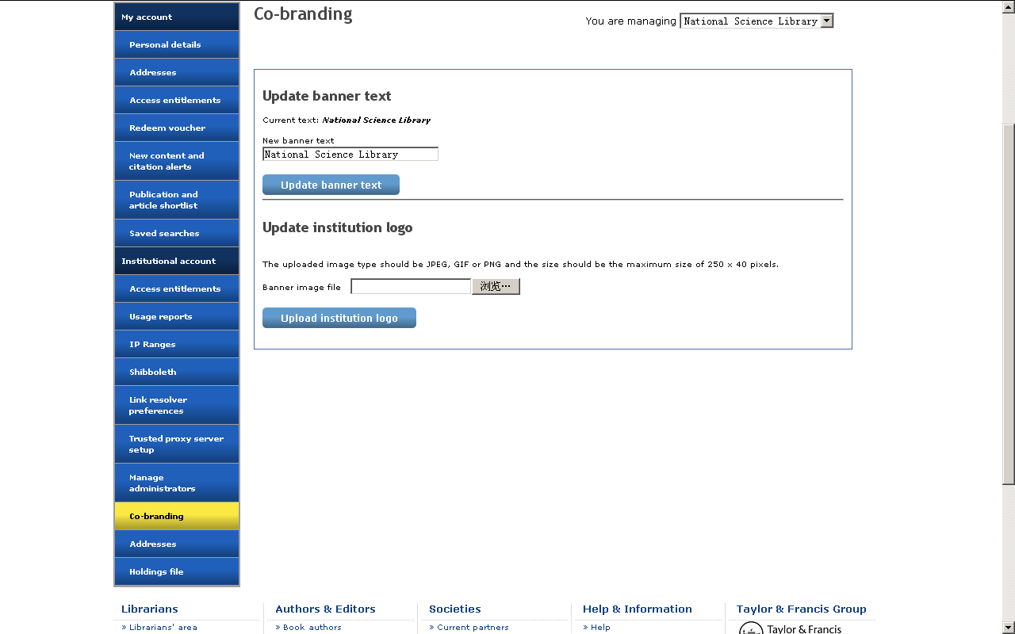
歡 迎 頁 面
填寫機構英文名稱，該名稱將出現在TFO的LOGO旁邊
上傳機構的LOGO，該LOGO也將出現在相同位置
Notes:
維護本機構的環境頁面，填寫機構的英文名稱，該名稱將出現在TFO Logo的旁邊,V
上傳Logo，Logo也會出現在同樣的位置。V

Slide 25
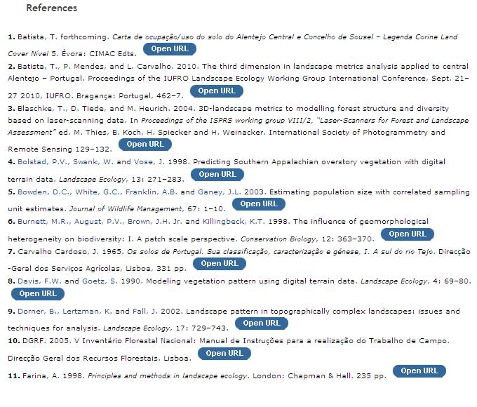
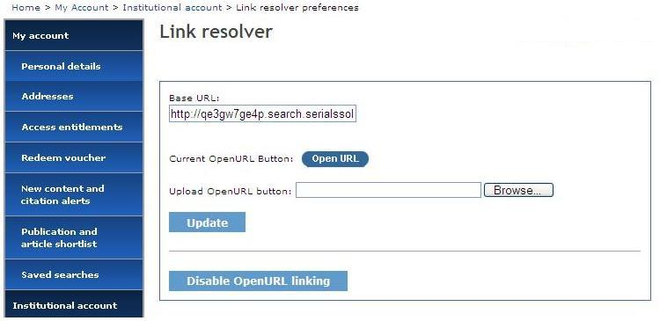
Link Resolver 設定
填寫學校的Base URL
可以透過OpenURL連至其他平台
設定需要顯示的畫面
Notes:
管理者透過 Link Resolver 的設定畫面，可以讓使用者更方便地連結至圖書館有採購的其他資源
圖書館必須先向其他廠商取得自己學校的Base URL，輸入Base URL之後，可以再上傳相對應的圖檔，
按下 update 之後，使用者便可以在有文獻的地方，例如reference之處，以非常方便的方式連至有可能收錄該文獻的其他平台。
目前TFO的Link Resolvers 支援：
Serials Solutions
Ovid
Olinks
GODOT
innovative interfaces webridge
Goldrush
OCLC
Ebsco
TDNet
True Serials
Journal Finder
Ex libris

Slide 26
Taylor & Francis Online
使用者介面新功能
Notes:
以下介紹新平台的使用者介面。
PS. 在CONCERT 教育訓練可以跳過這一段，直接到第51張。

Slide 27
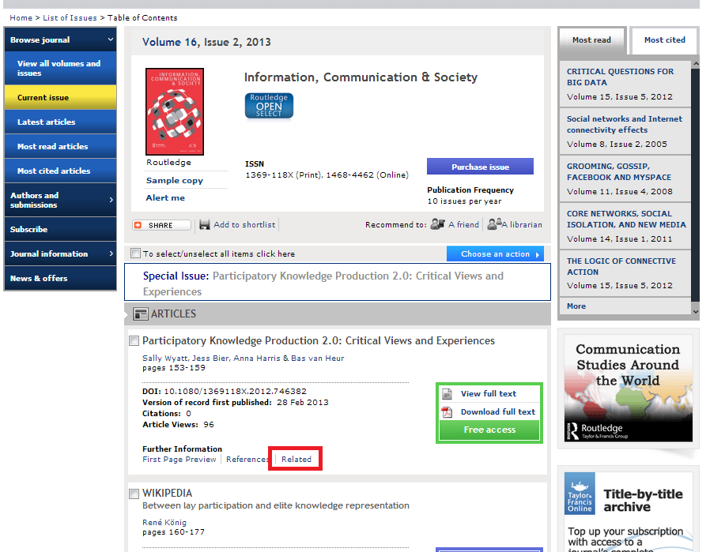
Related Link

Slide 28
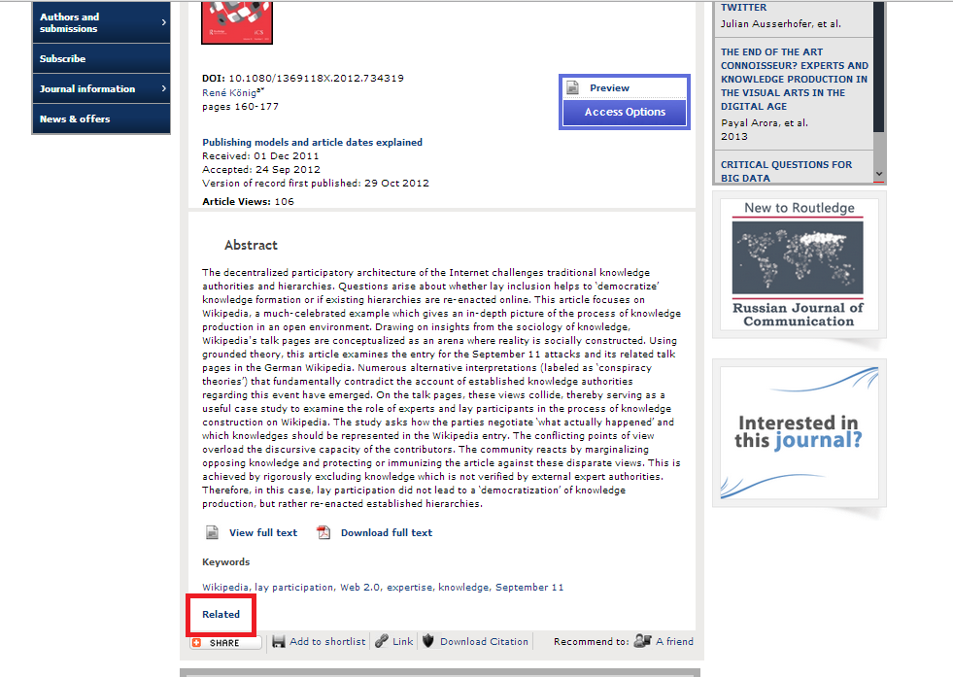

Slide 29
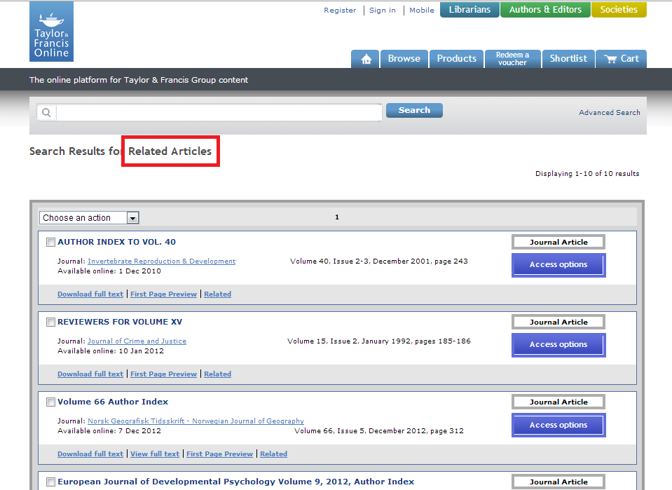

Slide 30
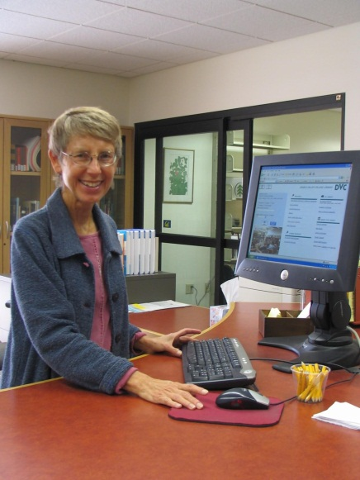

Benefits
Quickly Find Similar Articles
Encourage Users to Remain on Taylor & Francis Online
Convenience for Users and Welcome to Librarians

Slide 31

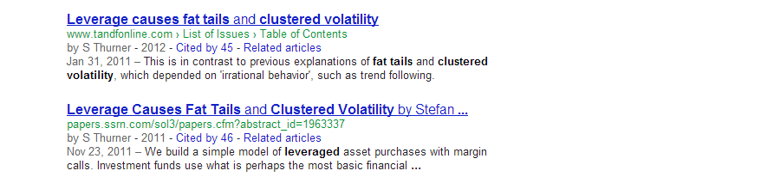
Google Search Term Highlighting

Slide 32


Leveraging Causes Fat Tails Clustered Volatility

Slide 33
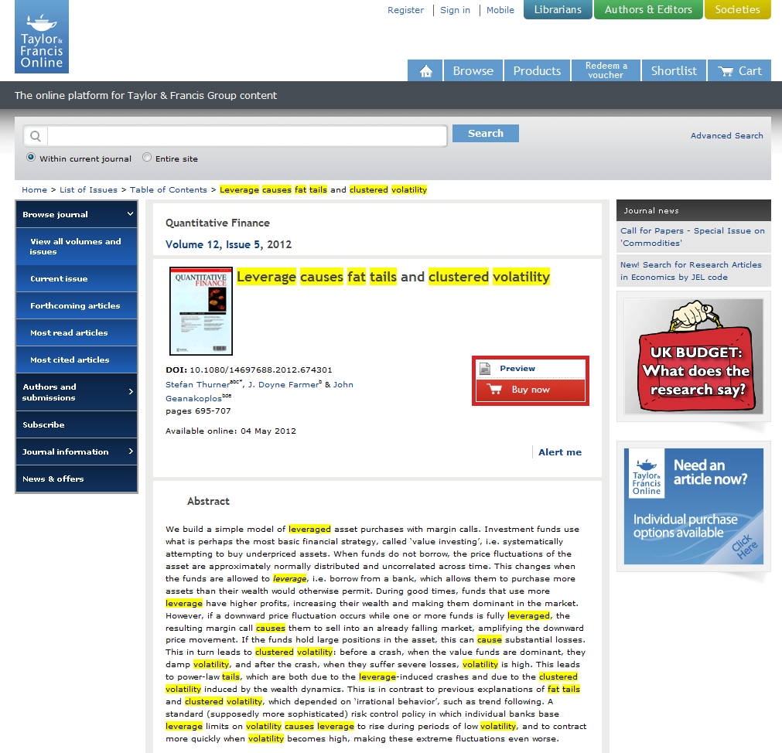


Slide 34

Additional Notes
Signed-in to Google = no highlighting
Not signed in to Google = highlighting
5.1 million visits to Taylor & Francis Online came from Google in February 2013, accounting for 67% of Taylor & Francis Online’s traffic

Slide 35
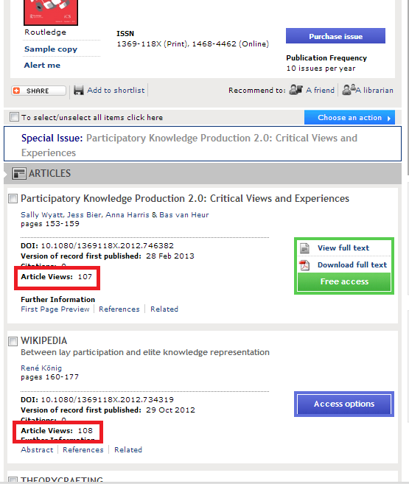
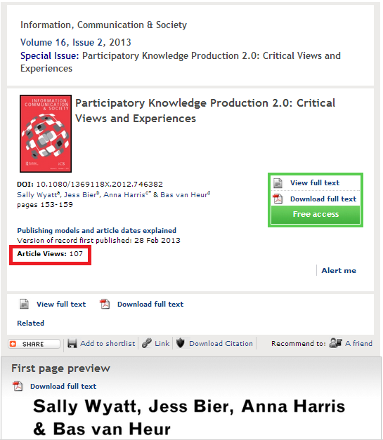

Article Views Counter
Journal ToC Pages
Article Pages

Slide 36
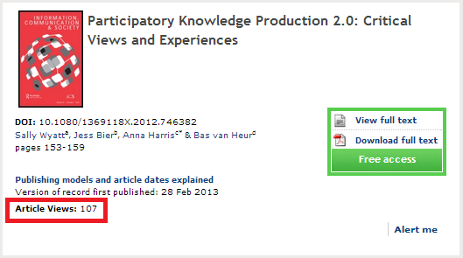
.pdf downloads
+
HTML full text views
=
Article Views Counter Number

Slide 37

Things to Note
Up to 48 Hours
for the count to Update

Slide 38
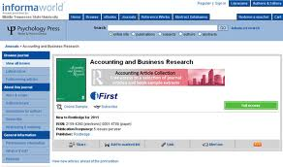
Things to Note
Recorded Usage Statistics Prior to
25th June, 2011
NOT included in the counter
X

Slide 39

Benefits
Encourages Users to Read Highly-Read Articles
Marks us out amongst our major competitors

Slide 40
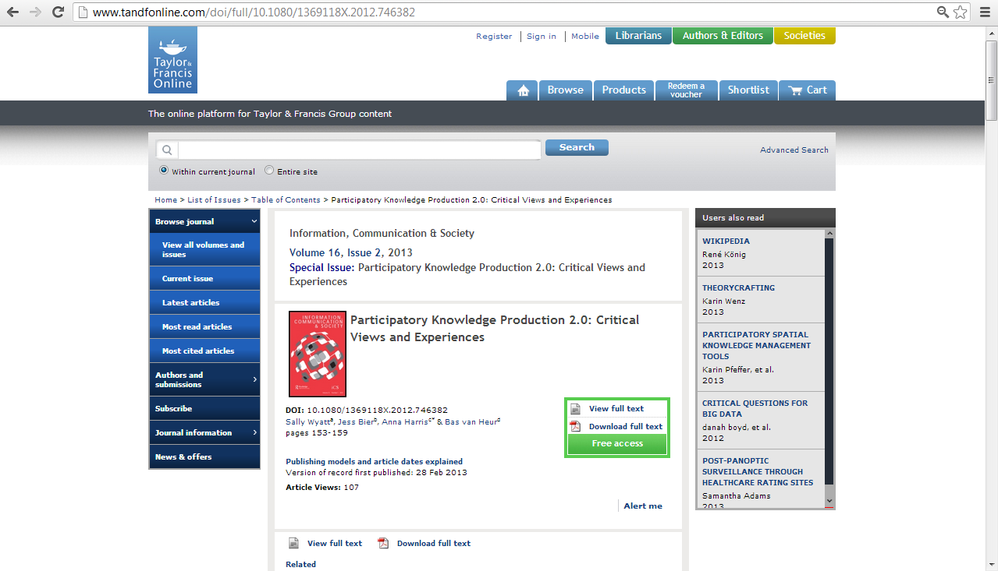
Users Also Read Feature

Slide 41

Features
Refreshed Daily
Based on the behaviour of each logged-in user over the previous three months

Slide 42

Benefits
Compelling Reading List from Users Peers
Welcome by Librarians who pay for content and want users to make the most of this content

Slide 43
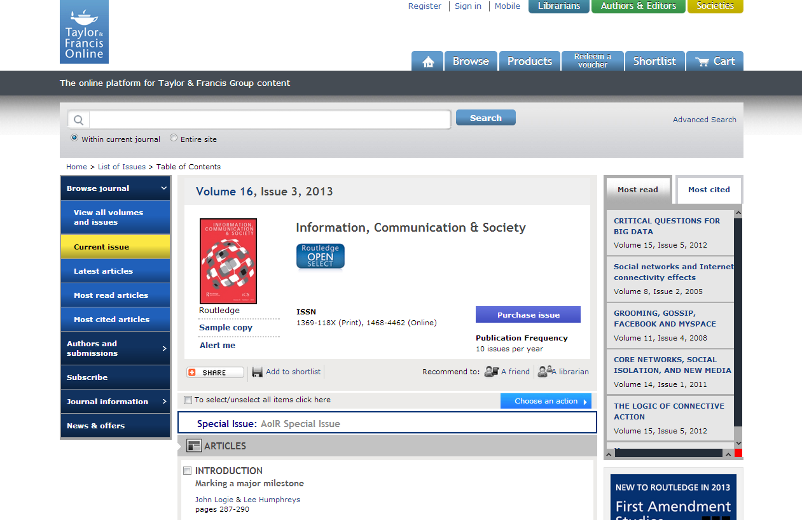

The Most Read and
Most Cited Feature

Slide 44
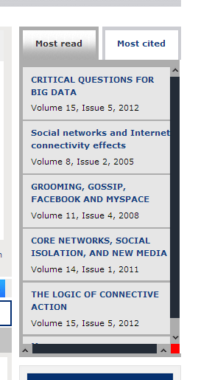
The Most Read Feature
The list is based on data collected
since the website was launched
on June 25th, 2011
2. It rebuilds every 24-hours, based
on user behaviour

Slide 45
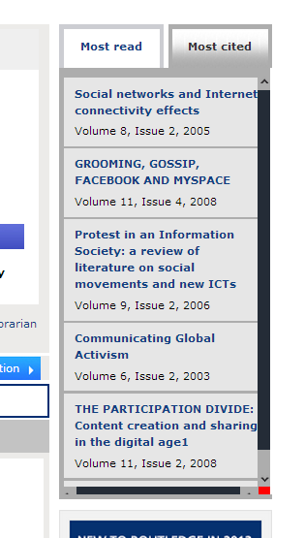
The Most Cited Feature
The Citation Data is Sourced
from CrossRef
2. CrossRef only counts the citations
of its members
3. A filter is applied to the feature
to only show articles cited in
the last 3 years

Slide 46
Benefits
Encourages Users to
Explore More Content on
Taylor & Francis Online

Slide 47
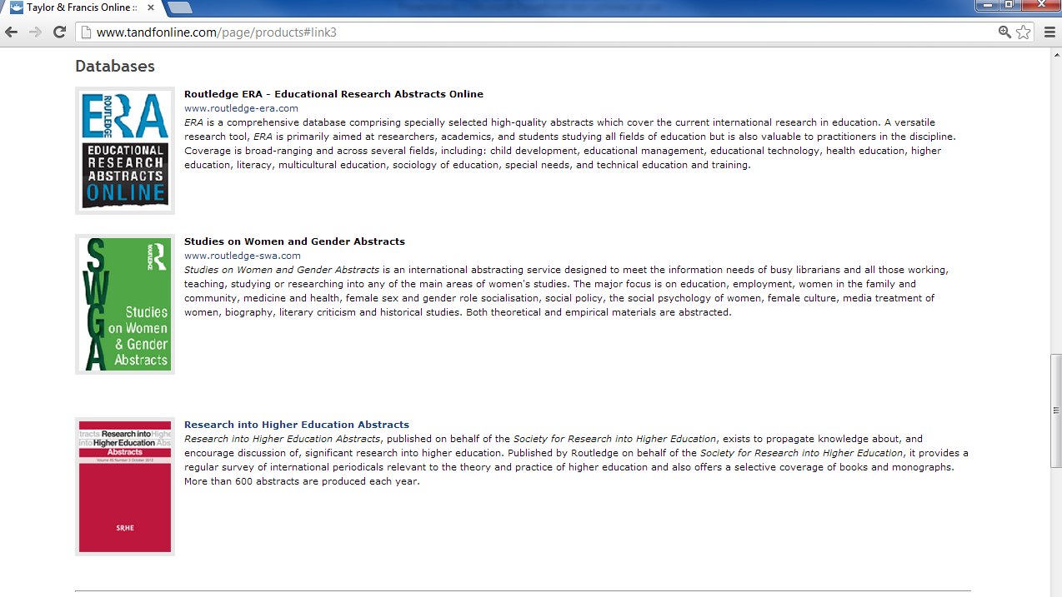
Abstracting & Indexing
Databases

Slide 48
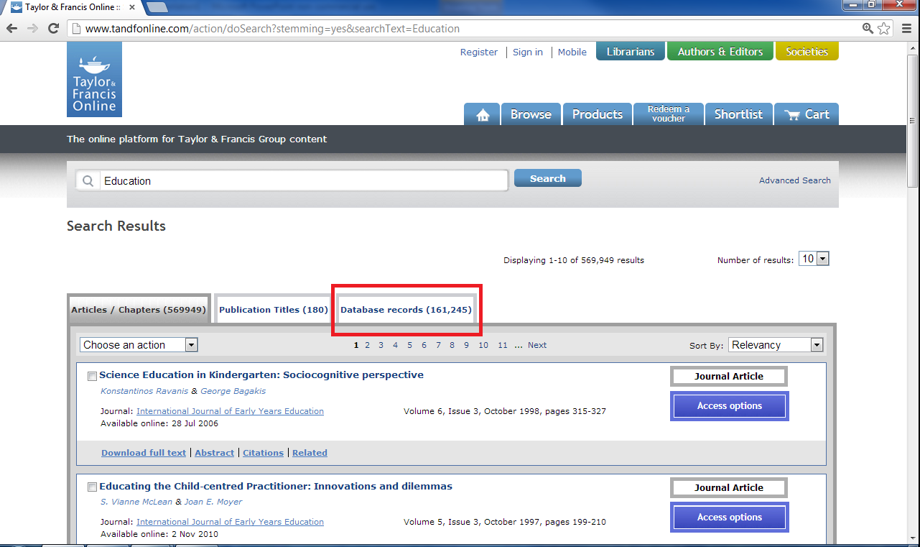
Advantage #1
Database records appear in the search results

Slide 49
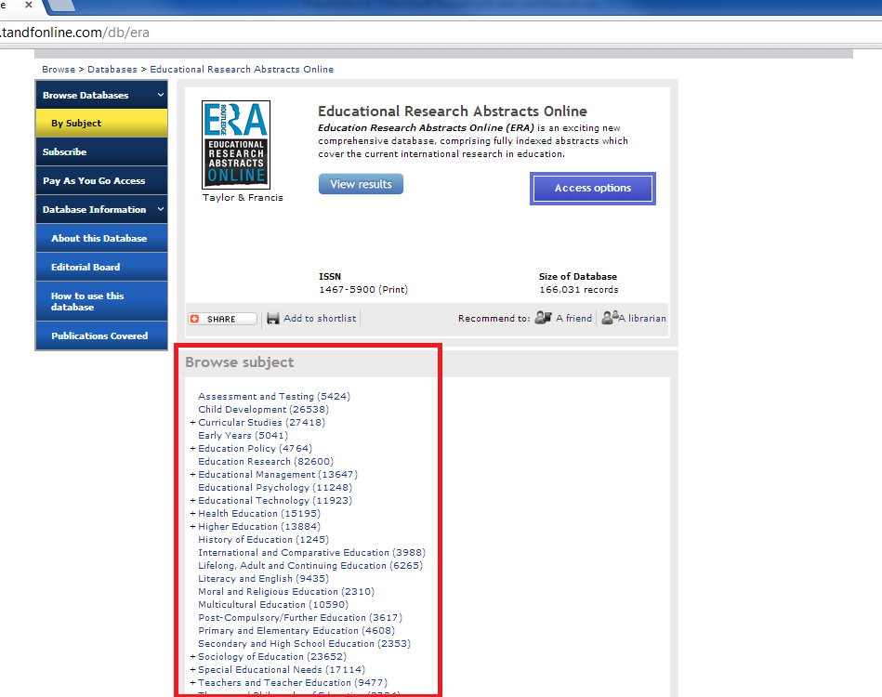
Advantage #2
A new taxonomy for each A&I

Slide 50
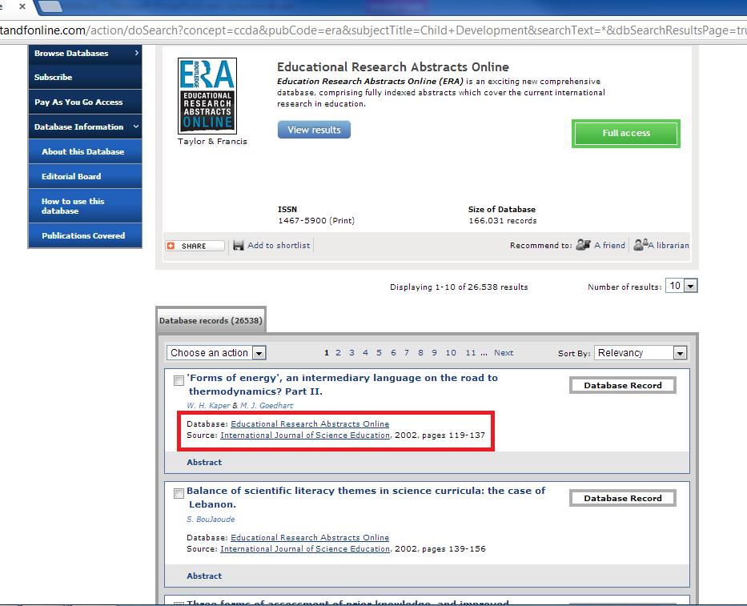
Advantage #3
Improved full-text linking in the databases

Slide 51
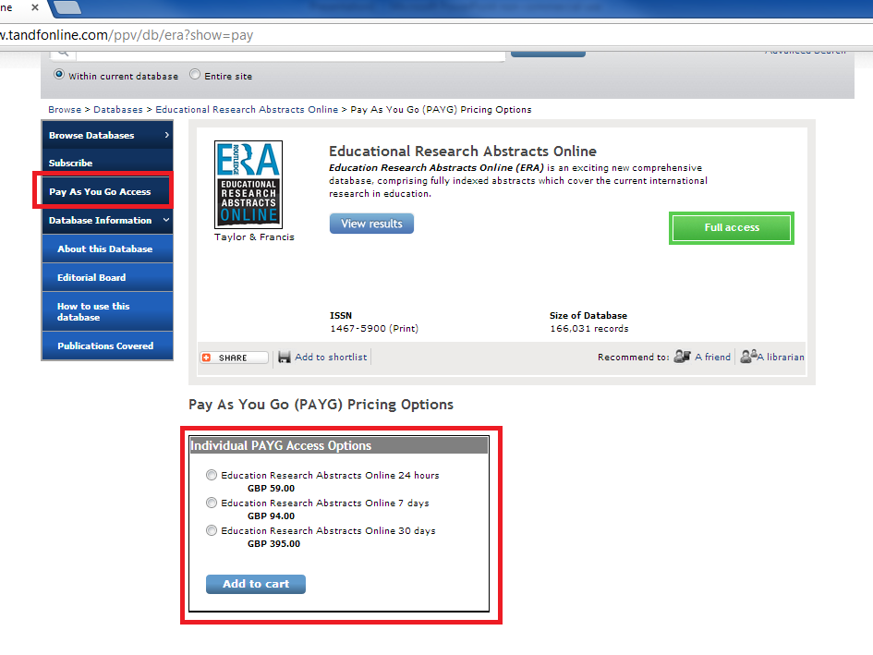
Advantage #4
Institutions and Individuals can purchase
pay-as-you-go timed access

Slide 52


Benefits
Greater usability

Slide 53
Taylor & Francis Online
平台使用-行動裝置
Notes:
讓我來介紹一下新平台的使用。這次讓我們拿起手中的手機，用一個全新的方式走進這個移動的圖書館。

Slide 54
行動版特色說明
Web app
不需要另外下載APP
使用者可以直接從Google網頁連至TFO
Personalised
使用者可以自定喜愛的學科、期刊
將文獻儲存到我的最愛或是載具
Instant Access
只要配對一次，之後便可隨時隨地閱讀
配對步驟直覺
Sharing
使用者可以利用email分享至:
Facebook
Twitter
LinkedIn

Slide 55
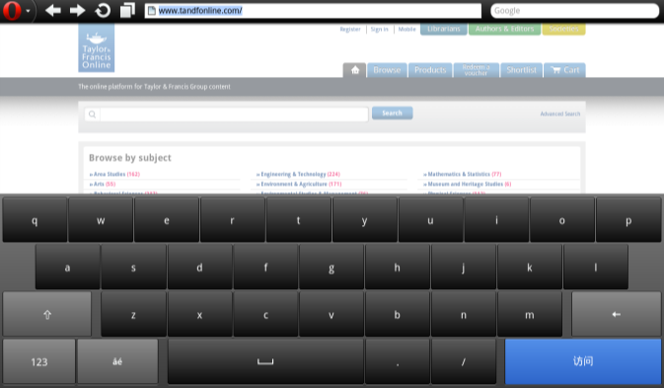


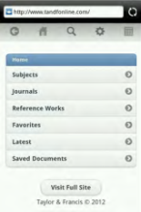
連至TFO
Notes:
在研究所或圖書館內部，使用者可以通過無線網路直接連至行動版TFO，或完整版TFO，如果不想輸入網址，使用者還可以用行動裝置從研究所或圖書館電腦上拍下二維條碼連至TFO。

Slide 56

行動版 TFO –主頁
返回上一頁
返回主頁
檢索
設定
最後閱覽
按主題或
出版品瀏覽
我的最愛
最新文章
儲存文章
點擊按鈕
前往網頁版
Notes:
這個就是TFO的行動版主頁，在介面頂端是提供了有5個功能按鈕的工具條，V
這個工具條會出現在所有的行動版頁面。除了幫助您快速捷導航之外,還能實現檢索和移動配對功能。
在這裡就不介紹返回上頁和返回主頁2個按鈕了,最後一個按鈕將帶您回到您最後一次閱覽的文章介面。後面會詳細介紹檢索和設定。現在讓我們先來看下面
在這裡可以挑選限定您感興趣的學科領域和出版品類型,V
點擊Subjects挑選相關學科領域查看您所感興趣的期刊，或者限定您要查看的出版品類型，比如期刊還是參考書，然後再挑選相關學科瀏覽。
Latest 則是在您設定了喜愛的學科領域或期刊之後，下次你登入之後，這裡就可以看到您設定的部分，有哪些有新資料。
在這裡還可以找到您的我的最愛並調閱已經保存的文獻。V
最下面的“查看完整版”按鈕可以切換到平台的完整版。V讓我們先進入主題瀏覽

Slide 57

行動版 TFO –主題瀏覽
Notes:
您可以直接點擊Subject在主題瀏覽介面選擇您感興趣的研究領域,
然後再選擇學科領域，比如生命科學，選好之後如果直接按下”done”，則這個就會設定為你喜愛的學科範圍。

Slide 58


行動版 TFO – 期刊
Notes:
如果您點選Journals，也會看到同樣的學科列表，
不過比較不一樣的是，這個部分會有複分，
所以點選剛剛那個 bioscience 之後，您最後可以點到這個生物化學的期刊清單，勾選之後就可以將期刊設為我的最愛之一，以後進來就可以直接閱讀。V

Slide 59

行動版 TFO – 期刊
最新期次
以往期次
iFirst
以往卷次
Notes:
在期刊列表中點選您想瀏覽的期刊，就可以進入這樣一個期刊介面。在這個介面可以查看最新期次、V以往期次、V iFirst V或者 以往卷期內容V。

Slide 60



行動版 TFO – 檢索
返回上一頁
返回主頁
檢索
設定
最後閱覽
enzymology
Notes:
下面讓我們看一下行動版的檢索功能，首先點選工具條中間的放大鏡進入檢索介面。為了節省讀者的時間，行動版盡可能的簡化輸入帶來的煩惱，這裡只需要輸入檢索關鍵字，其他限定條件都可以通過列表選定。現在讓我們在在檢索條中輸入 酶學 enzymology； V
並限定檢索條件,檢索範圍是所有出版品或僅在期刊中檢索，V V
檢索詞出現的地方是作者?標題?還是摘要 抑或所有的地方，V V
然後點 search開始檢索。也可以點Cancel重新設定檢索條件。

Slide 61











行動版 TFO – 檢索
作者
文章類型
內容類別
最新
日期範圍
最多引用
最多下載
排序
上一頁
檢索結果
下一頁
篩選
Notes:
這裡就是檢索結果頁面，上面顯示的是搜尋結果，以及出版品有出現檢索字串的結果。
檢索結果頁面底端也會出現一個有5個按鈕的工具條，中間的三個按鈕顯示檢索出結果的數量及上下翻頁。最左邊的按鈕是給檢索結果排序的，V
這裡可以根據文章發表時間、引用量和下載量進行排序。V
最右邊的按鈕是用來進一步篩選文章的, V
在這裡可以限定文章的作者,標題,文章類型,內容類別型及文章發表時間。V

Slide 62







行動版 TFO –文章
分享到社交網路
已新增至我的最愛
新增收藏
電子郵件
保存文章
下載至資料夾
社交網路
發送電子郵件
收藏
選擇
分享
Notes:
現在選中一篇文章，進入文章介面，此時底端出現含有3個按鈕的工具條，3個按鈕依次是收藏文章、選取文章段落和分享文章。點擊收藏V
可以把文章新增到個人我的最愛、V
或者直接下載到行動裝置，這個功能是讓使用者在沒有網路的情況下仍然可以閱讀文章，是很多廠商都還沒有做到的功能。V
點擊分享V
則可以通過電子郵件將文章發送給研究人員的同事朋友，V
或者直接分享到社交網路。V
PS. 事前需要至”設定”以連結自己的社交網路的帳號

Slide 63






行動版 TFO – 個人收藏
Notes:
現在讓我們點擊頂端的小房子回到行動版主頁，查看我們收藏V和下載的文章列表。V
點擊某一文章列表後面的小叉叉，就可以移除該篇文章了。V
點擊主頁下方的”查看完整版”按鈕, V V
快速的熟悉一下TFO的完整版介面，接下來看到的畫面就是會跟一般在PC看到的畫面一樣。

Slide 64
Taylor & Francis Online
行動裝置配對

Slide 65

Taylor & Francis Online
支援智慧行動閱讀
支援 Blackberry、Apple iOS和Android應用系統
在機構 IP範圍內登錄 TFO 配對行動裝置
配對密碼在5分鐘之內需輸入行動裝置
永久與您的帳戶綁定，配對於180天內有效
或開啟行動設備進行自動配對
Notes:
最後讓我來介紹一下如何把行動裝置與TFO配對起來，讓讀者不需要VPN，也不用記住用戶名密碼就能實現隨時隨地的查詢T&F的信息。正如之前講過的為了滿足讀者的需要，我們的新平台設計了行動裝置配對功能。這個配對功能可以支援多種設備的多種作業系統。這裡需要注意一下,
第一 設定需要在機構範圍內完成，
第二 配對是有有效期的。

Slide 66

用戶所在機構不提供WiFi的情況下：
1.透過機構電腦，登錄Taylor & Francis Online
www.tandfonline.com
點擊Mobile
Notes:
配對分為2種情況：先介紹一下研究所不提供無線網路的情況。這種情況下，我們需要先在機構內連至TFO主頁，點擊頂端登錄按鈕右邊的“Mobile”

Slide 67

2.若已有T&F之帳號,可直接登入
沒有帳號,可在此頁面直接做免費註冊
已有帳戶
直接登錄
新用戶在此註冊
Notes:
然後根據您的註冊情況直接登錄或者先註冊再登錄。。。

Slide 68



3. 登錄後得到隨機配對碼，需5分鐘之內配對到智慧行動裝置
4.用智慧行動裝置登錄TFO，自動顯示為行動版，也可轉至Full Site
4-1點選左邊數來第四個icon “Setting”
4-2點選”Setting”後,就會看到此頁面。再點選Device Pairing
Notes:
登錄後，系統會提供一個隨機的配對碼，v；記住這個6個字母,
然後用您的行動裝置連至TFO,此時會進入行動版的TFO。點擊螢幕頂端工具條上的小齒輪進入設定頁面 v,在這個頁面上點選”設備配對”按鈕 v

Slide 69

5.將剛剛獲得的配對碼填入，點擊Verify Code
zdriot
Notes:
輸入剛剛記下來的配對碼,注意配對碼需要在5分鐘內輸入到行動裝置的相關頁面中。。。

Slide 70

6. 配對碼填入無誤後,您就可以使用智慧型手機來瀏覽
Taylor & Francis Online
請注意:此配對有效限期限為180天,過期將需回到Taylor & Francis Online重新申請一組配對碼。再重複以上步驟即可。
恭喜!序號填入後,您已經可以使用智慧行動裝置
來瀏覽Taylor & Francis Online:讓您可
以隨時隨地獲得您想要的資訊
Notes:
填寫完成後配對就完成了，有效期為180天

Slide 71

7. Pairing成功後,可至“My Account”檢視您的
”login detail Setting”
Setting
www.tandfonline.com
Notes:
配對成功後可以在行動版我的帳戶中查看到您的個人帳戶資訊

Slide 72

8.進入”My Account”後,頁面將會顯示如下:
You are logged in as xxx
Your browser is paired to xxx
www.tandfonline.com

Slide 73
用戶所在機構提供WiFi的情況下：可以用行動裝置執行自動配對
1.點擊”Device Pairing”後，顯示下一頁面。已有帳號，可以直接登錄
沒有帳號，可直接申請免費帳號
沒有帳號，
直接註冊
已有帳戶，
直接登錄
Notes:
下面說一下研究所提供WIFI的情況，這個時候，您的行動裝置可以自動配對到TFO平台。同樣點擊頂端小齒輪並點選 設備配對按鈕,登錄您的TFO帳號

Slide 74

2. 輸入帳號/密碼，點擊：Submit
Notes:
幻燈62輸入用戶名 /密碼,登錄您的TFO帳號

Slide 75

3.自動配對啟動
Notes:
確認配對成功.

Slide 76

將TFO應用程式新增至您的行動裝置
第一步：
IOS設備經由safari瀏覽器打開主頁後根據提示點擊相應按鈕
Notes:
難道每次都要輸入那麼長的網址嗎？當然不用。接下來以iPhone為例，說一下如何新增TFO快捷方式，其他的設備新增步驟也都是類似的。
第一步，打開TFO主頁，根據提示點選新增收藏按鈕，沒有看到提示的老師，可以直接點收藏按鈕，非要看到提示的老師，請先從移動設定中刪除Cookie。。。。

Slide 77

將TFO應用新增至您的行動裝置
第二步 :
點擊”加入主畫面螢幕’
Notes:
第二步。。。點選”新增至主螢幕” A

Slide 78

將TFO應用新增至您的行動裝置
T & F Online
第三步：
確認快捷方式名稱後按一下
”新增” 按鈕
Notes:
第三步。。。確認快捷方式名稱A並點選新增B

Slide 79

將TFO應用新增至您的行動裝置
第四步：
回到Home Screen可以看到TFO logo的圖示
Notes:
第四步。。。回到主螢幕 可以看到TFO圖示

Slide 80

將TFO應用新增至您的行動裝置
第五步：
歡迎使用IOS行動裝置連至Mobile版本
Taylor & Francis Online
Notes:
第五步。。。成功！

Slide 81
Q & A
Taylor & Francis 台灣辦事處
Alicia Chen 陳雯婷 小姐
Tel: 02-5551-1266 ext 6295
Mail: alicia.chen@tandf.com.sg

